Slide 1
GIT
Sv: Phạm Tiến Thành công

Slide 2


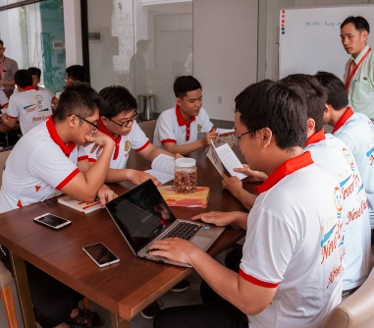
Ví Dụ
khởi động bài:
Đây Là Trang
Trang đi thực tập làm designer web ở công ty A, ở đây có ông xếp rất vui tính. Nhưng hôm nay sếp lại yêu cầu Trang, nộp lại code của: hôm qua, tuần trước,…
Đây là Hiếu
Làm thế nào để giải
quyết các vấn
đề trên?
Hiếu là sinh viên it đang code một dự án nhỏ trong trường, Nhân ngày nghỉ lễ nên anh về quê thăm nhà, thì bị cách ly không lên trường được. Hiếu muốn làm dự án luôn ở nhà nhưng anh không lưu code vào laptop.
Đây là nhóm học
Nhóm đang cùng nhau code một dự án nhỏ về game, nên nhóm đã chia nhau ra để làm. Và sau mỗi ngày họ lại phải ngồi với nhau để cùng nộp code và submit xem đã chạy được chưa. Họ thấy quá tốn thời gian cho việc tổng hợp code rồi chạy.

Slide 3
git
1
Git là gì, github là gì?
2
Cách tạo và sử dụng github
3
Thao tác với git

Slide 4
Git/github là gì
Git/github là gì:
Git được ví như trái tim của như trái tim của github .
Là phần mềm quản lý mã nguồn phân tán, được phát triển bởi Linus Torvalds vào năm 2005(người tạo ra linux)
Github là một hệ thống quản lý dự án và phiên bản code
là một nền tảng lưu trữ online lớn về các dự án(một người hoặc nhiều người làm)
Giám sát những thay đổi của code, lưu thông tin ai đã thay đổi để khôi phục code bị xóa hoặc code đã từng sửa
Ngoài ra github còn cho phép người dùng tương tác theo kiểu “mạng xã hội” như:
Theo giõi và xem những người bạn thích làm gì, họ đang kết nói với ai, vv

Slide 5
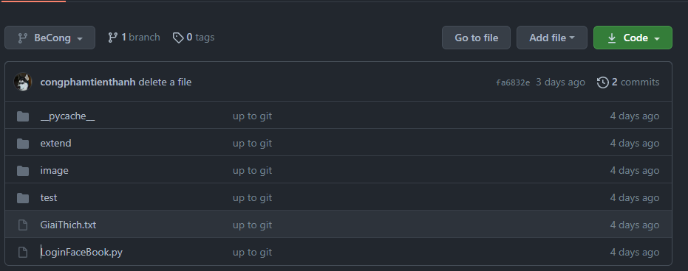
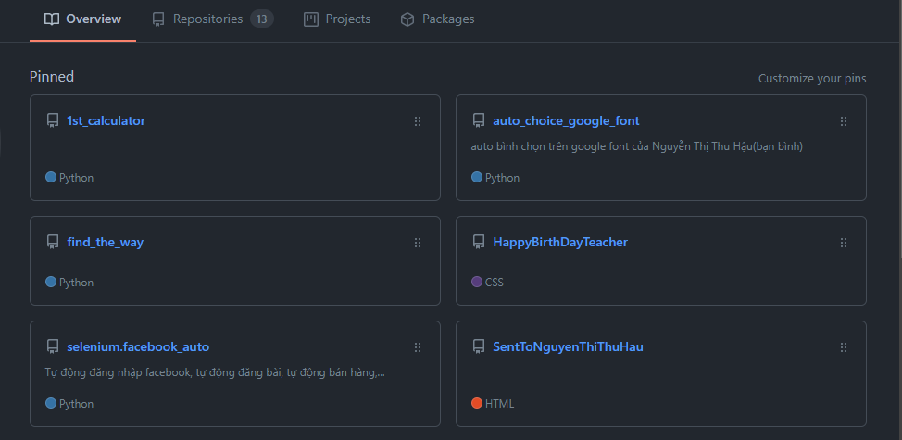
Ví Dụ
Ví dụ về một kho lưu trữ code

Slide 6
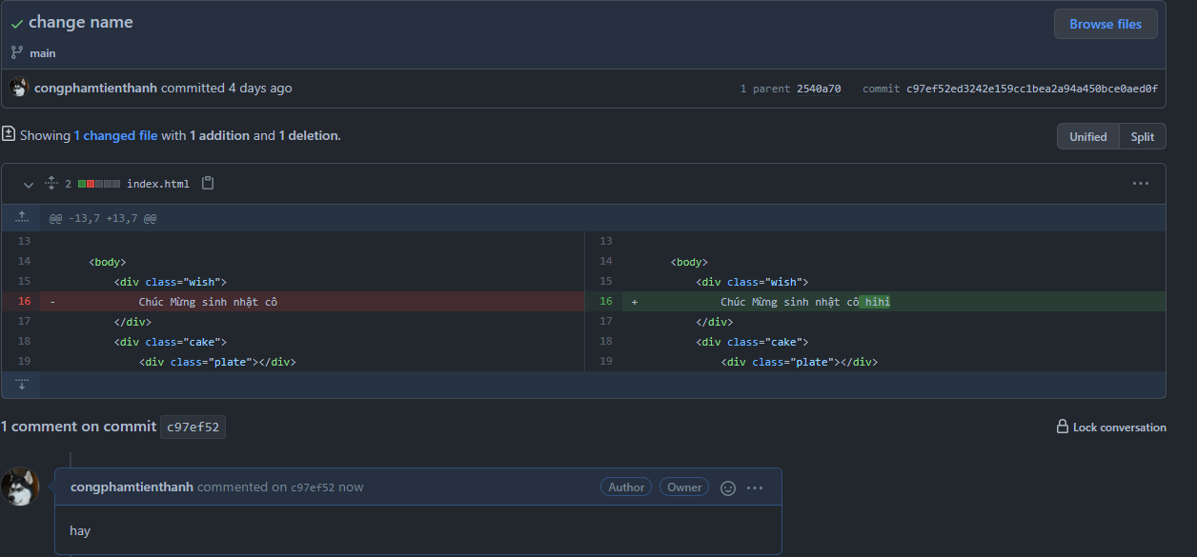
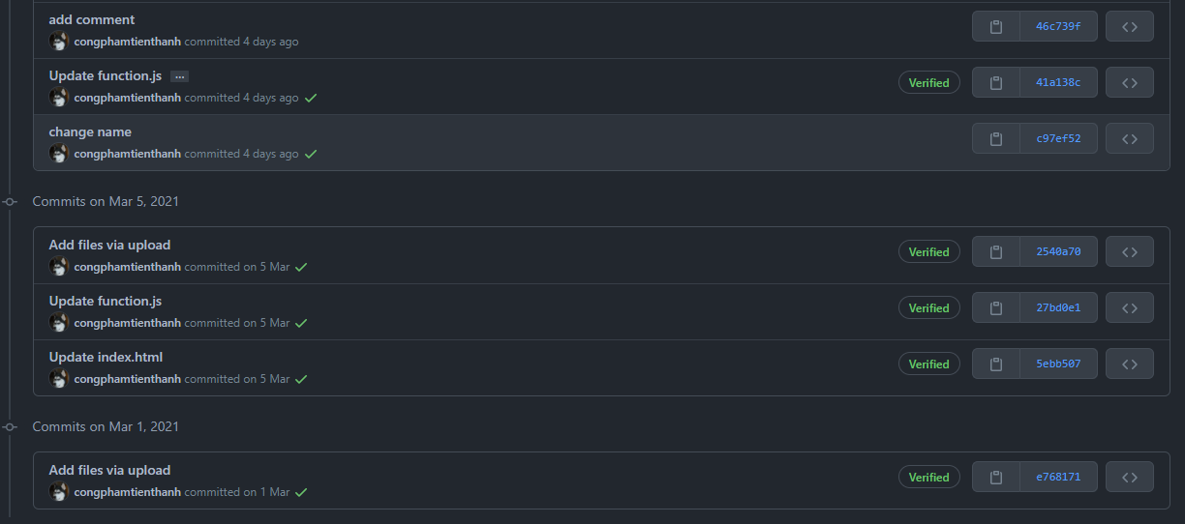
Ví Dụ
lưu thông tin ai đã thay đổi để khôi phục code bị xóa hoặc code đã từng sửa
Giám sát những thay đổi của code

Slide 7
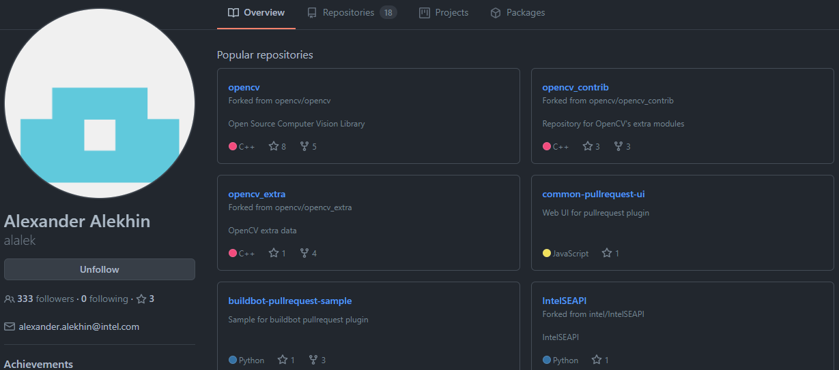
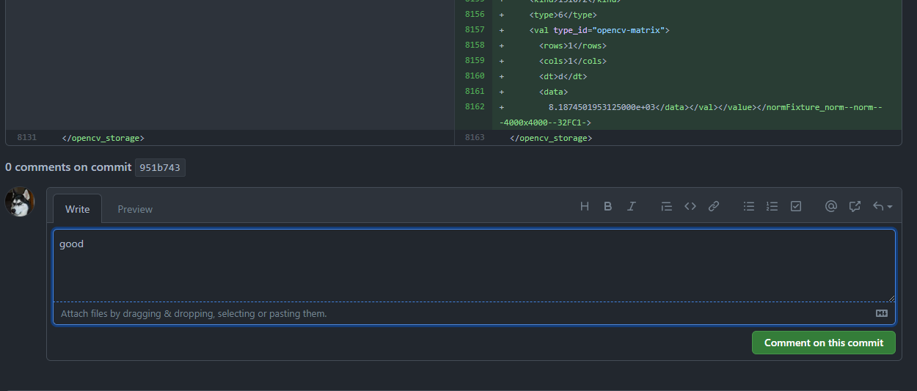
Ví Dụ
Mình có thể tương tác như mạng xã hội bằng cách theo giõi người khác
Hoặc bình luận vào bất cứ dòng code nào của họ

Slide 8
git
1
Git là gì, github là gì?
2
Cách tạo và sử dụng github
3
Thao tác với git

Slide 9
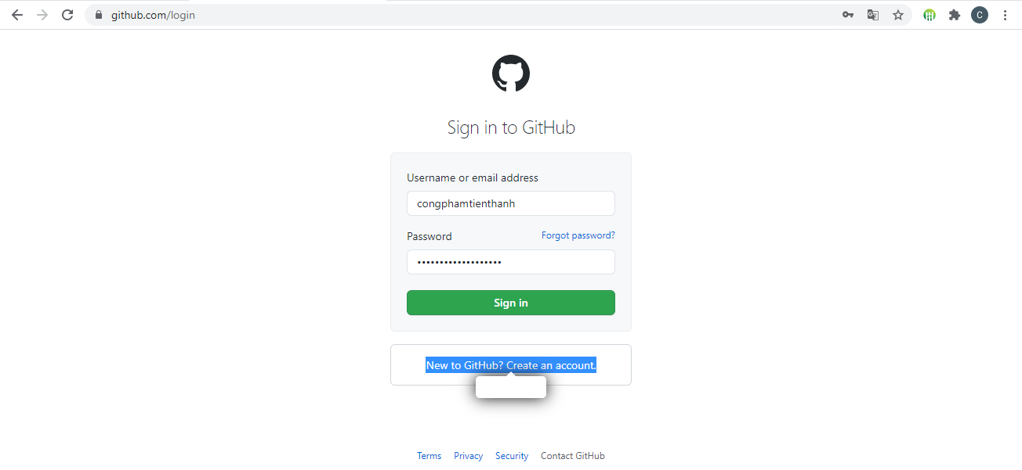
Github Uses
Bước 1: Đăng nhập/đăng kí vào github
- Ta đăng nhập vào trang Github với đường dẫn github.com
- Tạo tài khoản hoặc đăng nhập vào.

Slide 10
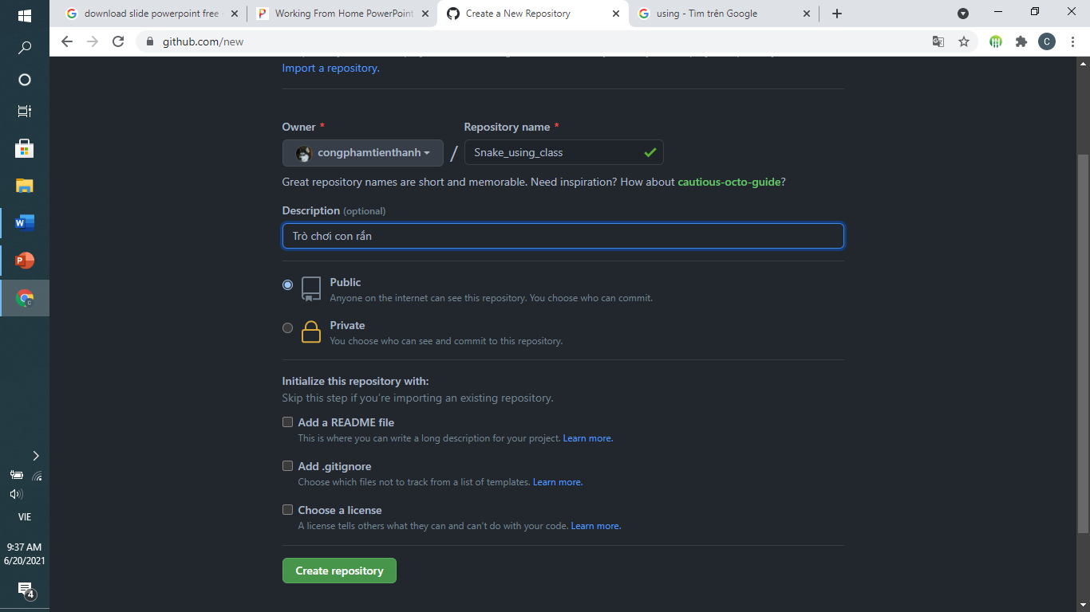
Github Uses
Bước 2: Tạo một kho lưu trữ mới
Ta chọn vào phần “new respository”, hoặc đổi đường dẫn thành tên: github.com/new
Sau đó ta tiến hành nhập các thông tin như repository name(tên), Description(Miêu Tả).
Tiếp theo ta sẽ lựa chọn Public(ai cũng có thể xem hoặc sửa) .Private(chỉ những người bạn cho phép mới xem được)
Cuối cùng ta chọn “Create repository” để khởi tạo kho

Slide 11
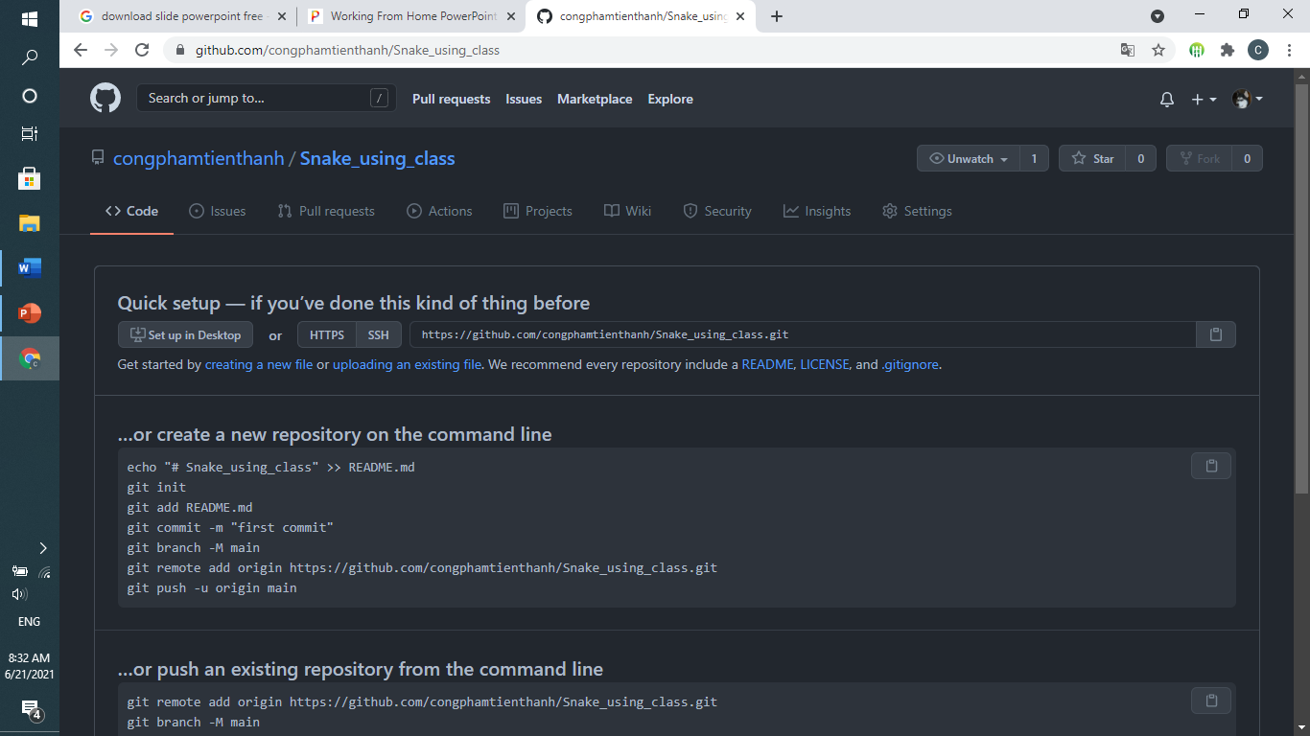
Github Uses
Bước 3: Copy đường dẫn và làm việc
Ta tiến hành copy đường dẫn của thư mục vừa tạo và thêm đuôi “.git” vào sau để làm việc
Với các đường link của người khác gửi ta cũng làm tương tự

Slide 12
git
1
Git là gì, github là gì?
2
Cách tạo và sử dụng github
3
Thao tác với git

Slide 13
Môi trường sử dụng git
Sử dụng ứng dụng git(git bash)
Sử dụng ứng có sẵn command prompt(cmd)
Sử dụng Windowns PowerShell
Sử dụng terminal có sẵn trong một số chương trình biên dịch code (vs code)
- Lưu ý: khi sử dụng git, command prompt hoặc Windowns PowerShell thì ta cần chú ý đường dẫn phải trùng với thư mục mà ta cần sử dụng git

Slide 14
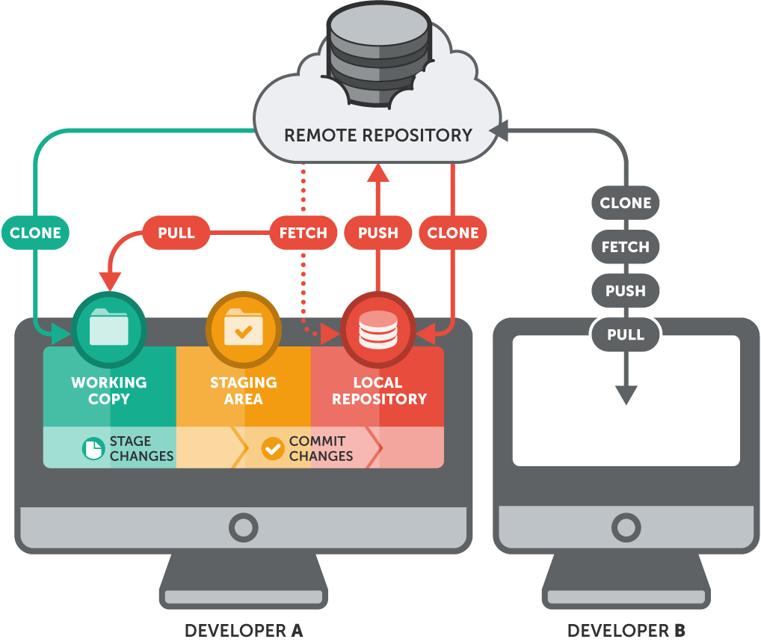
Nguyên Lý làm việc
Như vậy ta thấy nguyên lý làm việc của nó gồm 2 phần chính
phần local gồm: Staging Area và Local Repository
Staging Area: là khu vực lưu trữ và các thay đổi trên tập tin nhằm chuẩn bị cho việc commit
Local Repository: là một Repository(kho chứa code) ở trên máy chúng ta và sẽ đông bộ với remote reponsitory
2. Phần sever là: remote repository là một kho lưu trữ ngoài máy tính

Slide 15
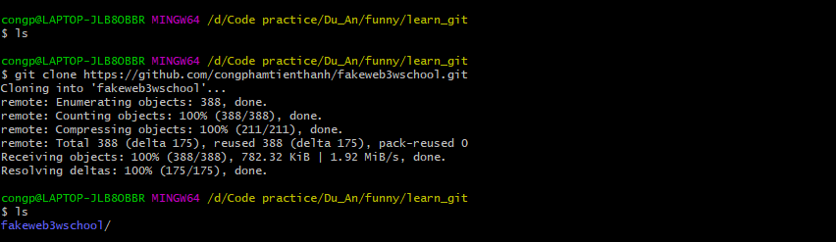
Git Uses
1. Download code từ sever về máy:
-câu lệnh: git clone “link repository in git hub” (chú ý phải có đuôi “.git” ở cuối)

Slide 16
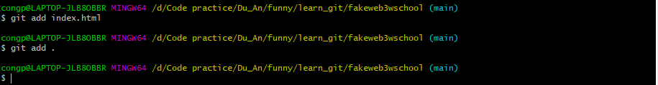
Git Uses
2. Khởi tạo phần local trong máy(Staging Area và Local Repository)
-câu lệnh: git init
3. Up file lên Staging Area
-câu lệnh: git add . (up toàn bộ file lên).
-Hoặc: git add “gi rõ file cần tải” (up một file nhất định)

Slide 17
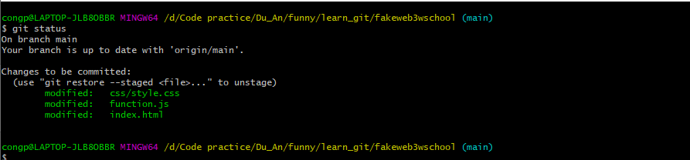
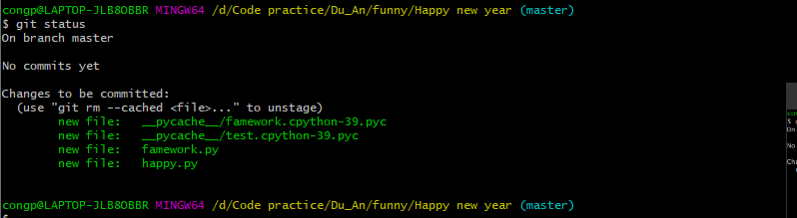
Git Uses
4. Kiểm tra trạng thái các file
-câu lệnh: git status

Slide 18

Git Uses
5. add code lên Local Repository
-câu lệnh: git commit -m “comment”(phần bình luận nên đặt tên để cho dễ tìm)

Slide 19
Git Uses

Slide 20
Git Uses
6. Thêm địa chỉ remote reponsitory(địa chỉ sever):
-câu lệnh: git remote add origin “link remote reponsitory in github”
- Thay đổi địa chỉ remote reponsitory
-câu lệnh: git remote set-url origin “link remote reponsitory in github”

Slide 21
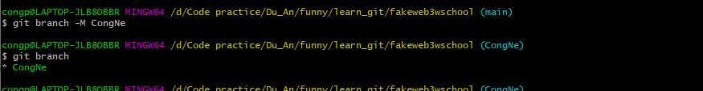
Git Uses
7. Tìm hiểu về branch(nhánh):
+ xem tên
-câu lệnh: git branch
+ đổi tên branch
-câu lệnh: git branch –M “new name” (chú ý chữ M phải viết hoa)
→ Chú ý khi làm việc nhóm cần đặt tên branch theo đúng của dự án để tránh khi push file bị đẩy sang branch riêng

Slide 22
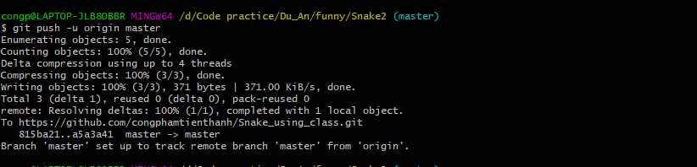
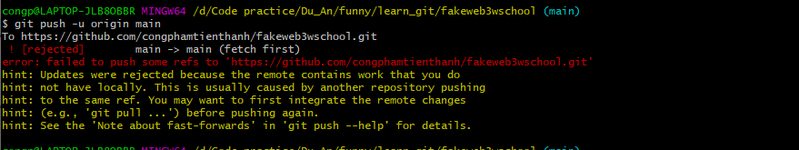
Git Uses
8. Push code lên remote reponsitory
-câu lệnh: git push –u origin “tên branch”
Hoặc :

Slide 23
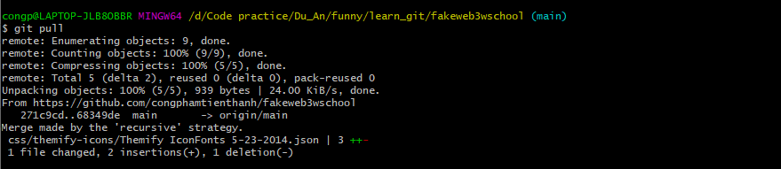

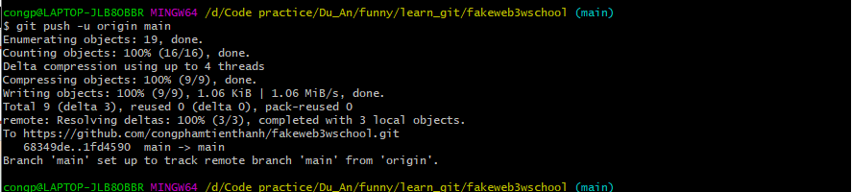
Git Uses
9. Pull code trên remote reponsitory về máy
-câu lệnh: git pull
- Và ta có thể tiếp tục push lên remote reponsitory
-chú ý: khi làm việc nhóm trước khi push file lên sever thì trước tiên ta cần pull file về máy trước

Slide 24
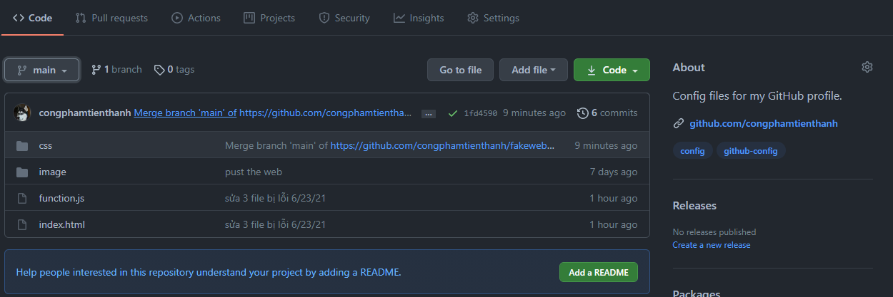
Git Uses
-xem thành quả:
→các file đã được sửa

Slide 25
git
1
Git là gì, github là gì?
2
Cách tạo và sử dụng github
3
Thao tác với git

Slide 26
Thank you
Phạm Tiến Thành Công

